Slide 1
ČÍNA
MARIE FRANCLOVÁ
2020

Slide 2
Základní údajě o současné číně
Umístění - rozloha: Asie - 9 596 960 km²
Státní zřízení: lidově demokratická republika – ČÍNSKÁ LIDOVÁ REPUBLIKA (1.10. 1949)
V čele: prezident, reálně generální tajemník Komunistické strany Číny
Hlavní město: Peking (přes 20 milionů obyvatel), další velkoměsta: Šang-haj, Kanton, Šen-čen, Tchien-ťi
Obyvatelstvo: převážně Chanové; celkem přes 1,43 miliard obyvatel (nejvíce na světě), hustota zalidnění: 137 obyvatel/ km²
Časové pásmo: připočteme +8 hodin; velehory: Himaláje (v Tibetu), Mount Everest (8844,43 m n. m.)
Jazyk: čínština (mandarínština); měna: čínský jüan, of. enminbi
Náboženství: budhismus, taoismus, konfucianismus, málo tolerováno křesťanství, islám

Slide 3
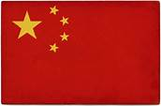
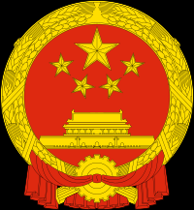


Státní symboly dnes
Čínský státní znak
Čínská vlajka
Čínská hymna: Pochod dobrovolníků (1935)
Vlajka Hongkongu a Macaa:

Slide 4
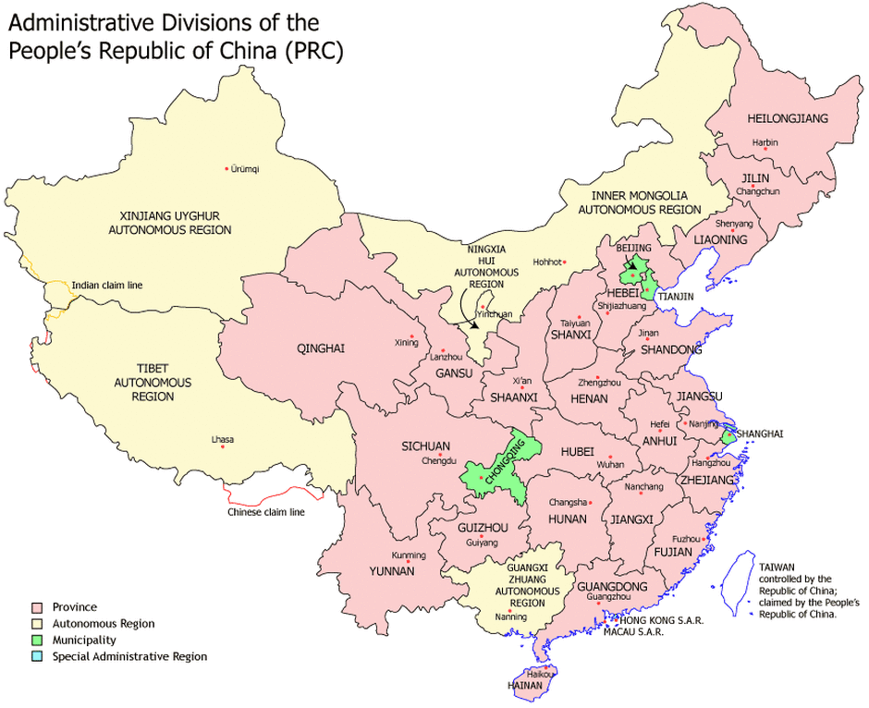
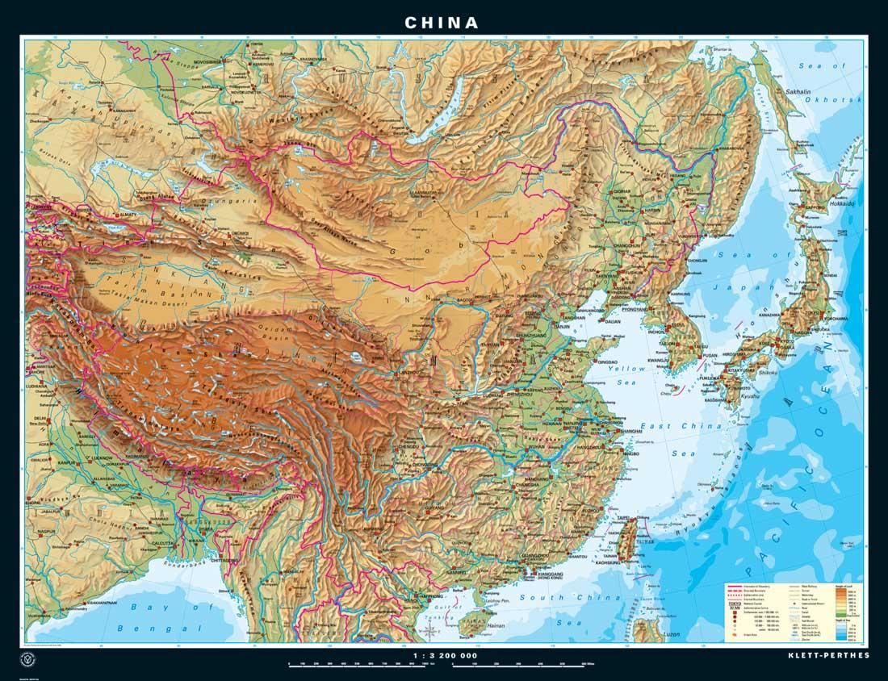
Mapa dnes
PROVINCIE – 22 (23. TCHAJ-WAN), PREFEKTURY, AUTONOMNÍ OBLASTI

Slide 5
Základní body historie do 20.století
Před sjednocením Číny: dynastie Sia, dynastie Šang (podél Žluté řeky, 18.-12.stol.př.n.l.), kmeny Čou (do 5.stol.př.n.l), mnoho různých kmenů
Sjednocení: 221 př.n.l. „první císař“ dynastie Čchin, dynastie Chan (do 220 n.l.)
Rozpad, neshody – další sjednocení až 580 dynastie Suej
„zlatý věk“ 7. – 13.stol., dynastie Tchang, Sung (+dalších 5 dynastií)
1271 Kublajchán – dynastie Jüan, do 1368, svržen rolníkem
Dynastie Ming – 1644 ovládnutí Mandžuů, dynastie Čching
Čching až do 1912, „poslední císař Pchu-i“

Slide 6
Vynálezy číňanů
Hedvábí – znalost již od cca 2500 př.n.l., bourec morušový, vývoz do Persie, Řecka, Říma, prozrazení se trestalo smrtí – v 7.stol. dva mniši přenesli dva bource v dutých holích do Evropy – Hedvábná stezka (cca 8 000 km)
Kompas – legendárně vymyslel „Žlutý císař“ (2600 př.n.l.), reálně až 400 př.n.l.
Papír – 105 n.l., drcené dřevo; papír využívá i jako stavební a technický materiál
Písmo – první znaky na želvím krunýři, cca 4500 př.n.l. – nejstarší trvalé písmo na světě
Střelný prach – první zmínka 1044 – využití ve vojenství, předtím signální rakety, ohňostroje

Slide 7
Další významné věci ve staré číně
Velká čínská zeď – opevnění v severní oblasti Číny, počátky – za prvních císařů, nejvíce – dynastie Ming (15. -17.stol.), délka přímá – cca 2000 km, s odbočkami – až 21 tis. km
Porcelán – pokusy již př.n.l., ale pravý v 7.stol.n.l., kaolín – v Číně mnoho přírodních nalezišť; v Evropě v 17., 18.stol. nesmírně oblíbený, objeven zde až 1708
Papírový drak – drak je jedno z oblíbených mýtických zvířat Číny, papírový se používal v náb.obřadech, také jako signální nástroj nebo i způsob přepravy dopisů, balíčků (např. za hradby, za zdi)
Byrokracie – základ v konfucianismu, dodržování obřadů; císař z dynastie Chan zavedl systém zkoušek – každý Číňan, který složil patřičné zkoušky, se mohl stát úředníkem a postupovat ve státní správě (reálně mu chyběly peníze na reprezentaci, vedení úřadu)

Slide 8
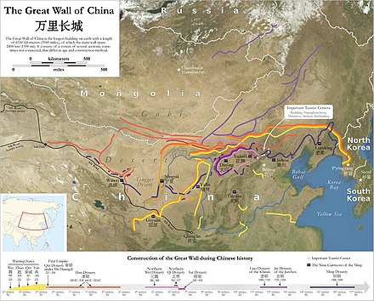
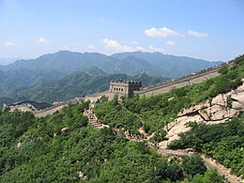
Velká čínská zeď

Slide 9
Čínská republika (1912 – 1949)
Počátky revoluce – 1911, 15 provincií (z 18), generál Sunjatsen prezidentem
Kuomintang – Čínská národně-lidová strana, konzervativní nacionalisté
1912 odstupuje poslední císař Pchu-I, dále vede Kuomintang
Tři lidové principy Sujatsena: nacionalismus (Jsme Číňané), demokracie (vystudoval v U.S.A.) a socialismus (Marx, Lenin)
Po něm od 1925 v čle Kuomintangu generál Čankajšek, od 1934 spory s Komunistickou stranou Číny (zal. 1921, po vzoru Sovětů)
Boj s Japonskem: 1931 Japonsko obsadilo Manžusko – looutkový stát Mandžukuo
II. světová válka je pro Číňany Čínsko-japonská válka: 1937 – 1945)
Nankingský masakr – 1937, masakr asi 300 tis. civilistů; v Mandžusku pokusy na lidech

Slide 10
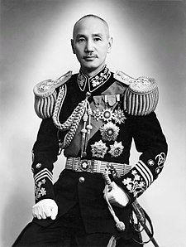

Kuomintang - čankajšek

Slide 11
kuomintang x komunisté
Spory mezi Kuomintangem a Kungčchantangem (Komunistická strana) již od 20.let; Čankajšek na čas zahladil
Spojenectví za čínsko-japonské války
Po světové válce občanská válka (1945 – 1949) – vítězství komunistů
Kuomintang a Čankajšek emigrují na Tchaj-wan – a vyhlašují tam Čínskou republiku
Tchaj-wan: princip vlády jedné strany až do konce 80.let
90.roky – na tchaj-wanu – postupná demokratizace – ale 2008 znovu vítězství Kuomintagu

Slide 12
Čínská lidová republika (1949)
1.října 1949 Mao Ce-tung vyhlásil na náměstí nebeského klidu „Číňané povstali“ – vyhlásil tím vítězství nad Kuomintangem a vládu Komunistické strany
Pozemková reforma: 1950, nutná, 90% půdy do té doby patří zhruba 10% lidí – chudoba, hladomory; půda zkonfiskována a přerozdělena – zničen feudální systém
Mezi rolníky také rozděleno nářadí – dosud neměli, opracovávali ručně
Znárodnění průmyslové výroby: Čína dosud spíše zemědělská, nutný rozvoj průmyslu
Různé kampaně: program gramotnosti, očkování, zvýšení kvality zemědělství, vzdělání
Obsazení Turkestánu a Tibetu – 1950 (dalajláma v emigraci v Novém Dillí)

Slide 13
Mao ce tung a komunismus
Zapojení do Korejské války – na straně severní Koreje, komunismus; síly vyčerpány už 1952, ale Stalin příměří nedovoluje (až 1953, po jeho smrti)
1956: kampaň Sto květů: „Ať rozkvétá sto květů umění, ať soupeří sto škol učení“ – výzva intelektuálům k „vylepšování“ komunismu - podněty na výstavbu komunistické Číny
bohužel spíše kritika – Mao ce-tung se obrací proti inteligenci - kampaň proti pravičákům (1957) – intelektuálové popraveni nebo nuceni k převýchově

Slide 14
Velký skok
Čína stále feudální, zemědělská – touha dohnat západ, průmysl, technologie
1958 – 1960 vyhlášen tzv. Velký skok vpřed: ekonomické a sociální reformy
Především rozvoj těžkého průmyslu – tavení železné rudy, technika
Lidové komuny – staví např. vlastní malé vysoké pece, není bezpečná práce, předhánějí se – rizika; nedostatek materiálu – taví zemědělské nástroje
Porušen tradiční model rodiny, tradiční sociální vazby
Jídlo nejdříve zdarma – kolektivní jídelny – pak není – SSSR nepomohl
Hladomor – 1959-1961 „Tři hořké roky“, umírá více než 30 milionů lidí

Slide 15
Velký skok II
Hladomor – 1959-1961 „Tři hořké roky“, umírá více než 30 milionů lidí
Roztržka se SSSR (1960) – neposílají už hospodářskou pomoc – nemají potraviny, nástroje na pěstování, rodinné vazby narušeny – nemoci, hladomor, neúspěch
V důsledku odchází z čela KS Mao Ce-tung, za něj Liou Šao-čchi
Přesto velký tlak na rozvoj průmyslu a techniky, vědy
1964 první jaderná zkouška – Čína patří mezi jaderné mocnosti – obavy okolních zemí i Evropy

Slide 16
Velká kulturní revoluce
Mao Ce-tung 1966 reaguje na své nahrazení – vyhlašuje tzv. Velkou proletářskou kulturní revoluci = myšlenka nepřetržité revoluce, masového socialismu
Zapojuje tzv. „bandu čtyř“ – všichni maoisté, v čele jeho manželka
Touha vymýtit cizí vliv v čele KS – zničení kapitalistických vlivů (oficiálně)
Opravdu jeho osobní pomsta, zbavení se osobních nepřátel a ideologických oponentů
Kampaň proti tzv. „čtyřem přežitkům“: proti starému myšlení, staré kultuře, obyčejům a návykům
Mládež – rudé gardy: pálí knihy, obrazy, ničí sochy, vše staré a původní; ničení hist. budov, muzeí
Rudé gardy mají právo odstranit lidi, kteří symbolizují vše „staré – špatné“: ponižují intelektuály, mučí, popravují (záminky: znalost cizího jazyka, vlastnictví staré knihy apod.)

Slide 17
Velká kulturní revoluce II
Rudé gardy jen ničí; předhánějí se v pronásledování „nepřátel komunismu“
Jde především o obranu a prosazení Maova kultu osobnosti, není kvalitní nová tvorba, náhrada
Důležité vlastnictví tzv. Rudé knížky: spisek s citáty a výňatky Mao Ce-tunga
Z čela KS odstraněni Liou Šao-čchi a Teng Siao-pching
Země po několika letech v chaosu, není návaznost na minulost, není tradice
Reformováno umění: vše jen nové, pochod komunistů, pekingská opera
Kampaň trvá do 1969 – důsledky přímé do smtri Maa (1976), nepřímé dodnes
Rudé gardy potrestány – poslány na venkov, mají se učit od rolníků
Zemřelo asi 7 milionů lidí nepřirozenou smrtí, mnoho odstraněno, zatčeno, mučeno

Slide 18
Kult osobnosti mao Ce-tunga
Projevil se naplno během kulturní revoluce, „Velký kormidelník“
Rudé gardy – maoisté – bojují ne za komunismus, ale za Maa, fanatismus
Rudá knížka – jediná oficiální literatura, všichni ji měli znát zpaměti
Ráno začíná pozdravem Maa: ruka k čelu a k srdci – mysl i srdce patří Maovi
Po jeho smrti 1976 boj o moc – banda čtyř, Ťiang Čching (manželka), Lin Piao – prohrávají s Chua Kuo-fengem a Teng Siao-pchingem; vysoké tresty
KS dosoudila kulturní revoluci, ale kult Maa trvá dodnes:
V tomto období došlo ke zneužití některých chyb Mao Ce-tunga z posledních jeho let Maovou manželkou Ťiang Čching a jeho blízkým spolupracovníkem Lin Piaoem. Bez vědomí Mao Ce-tunga tato ultralevičácká kontrarevoluční klika rozpoutala aktivity, které znamenaly pro zemi a její obyvatele největší ztráty od založení ČLR. Přes tyto hrubé chyby, které Mao Ce-tung udělal za "kulturní revoluce," jeho celoživotní zásluhy o čínskou revoluci zdaleka převyšují jeho omyly. (Dějiny Číny – oficiální stránky na velvyslanectví Číny v ČR)

Slide 19
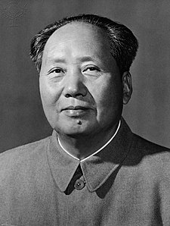
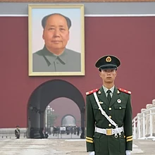
Mao ce-tung

Slide 20
Velké osvobození
Po Maově smrti kromě boje o moc částečné uvolnění
V čele KS = v čele Číny působí Chua Kuo-feng – ten má velkou podporu ultrakomunistů, chtějí z něj vytvořit nový kult – obavy
Teng Siao-pching podporu mladých lidí, demokraticky zaměřených – chtějí reformy
Chu Jao-pang – symbolizuje reformy, demokracii – podporuje Tenga
Postupně uvolnění, začíná první nezávislý tisk, učitelé se vrací do škol, hospodářství se částečně napravuje
Od 1978 koncepce modernizace – Teng Siao-pching
„literatura jizev“ – reflexe kulturní revoluce, kritika

Slide 21
Hospodářské reformy
Nazvány „Otevírání se světu“ = socialismus s čínskými rysy:
„Je jedno, jestli je kočka černá nebo bílá, hlavně, když chytá myši“ (Teng) – obchodovat s jakoukoli zemí, nezáleží na otm, zda je komunistická nebo kapitalistická – cíl: ochod, úspěch, zisk
Čtyři modernizace: průmysl, zemědělství, armáda, věda, technika
„Zvláštní ekonomické zóny“: oblasti, kde mohou mít pobočky cizí firmy, bydelt odborníci – přinášejí do Číny západní know-how
V Číně nejsou ani odborníci, ani vzdělaní lidé (kulturní revoluce zničila školství) – vybráno 88 univerzit, aby se učily i od západu, přijímáni všichni chytří stduenti, nezáleží na kádru

Slide 22
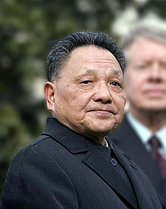
80.Léta – teng siao-pching
V rámci uvolnění a modernizace opravdu v ekonomice
„velký skok vpřed“
Západní investoři – zvláště USA, ale i Německo; levná pracovní síla,
levné pronájmy půdy – postupné ničení životního prostředí
Velký rozvoj technologií, modernizace života
Politika jednoho dítěte: od 1981 – do 2013(!), ve městě zásadně jen jedno dítě, pak později uvolnění – ale max dvě děti (pokud první je dívka)
Od 2015 – povoleno mít dvě děti; Čína – nejvíce lidí
Potlačování lidských práv: rozvoj hospodářství nezanmenal rozvoj demokracie = Teng prosazuje reformy i násilně

Slide 23
Potlačování lidských práv od 80.let
Hospodářství neznamená rozvoj demokracie
Zdi demokracie: od 1978 – vylepeny na protest noviny a znaky s požadavkem ůpáté“ modernizace – demokracie – nesplněno, tvrdě potláčeno
1989: protesty na náměstí Nebeského klidu v centru Pekingu: smrt Chu Jao-panga – symbol demokracie; na uctění jeho památky lidé chtějí základní svobody
Svobodu slova a lepší podmínky na univerzitách
V noci 3. na 4. června 1989 – potlačení protestů pomocí tanků (známý snímek člověka před tankem)
Izolace Číny, demokracie ne, ale generační obměnění vůdců Číny

Slide 24
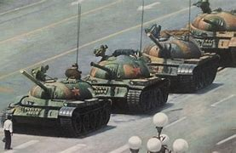
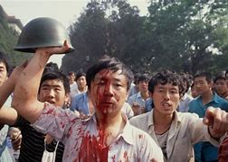
3.-4. června na náměstí nebeského klidu

Slide 25
Čínský tygr v 21.století
Během 90.let po krátké izolaci znovu Čína rozbíhá mezinárodní obchody a smlouvy – s Ruskem, USA,
1997 po smrti Teng Siao-pchinga finanční krize v Thajsku – ovlivňuje Indonésii, Malajsii nebo Jižní Koreu – Čína hospodářsky stabilní, zasílá finanční pomoc zasaženým státům (pak u ní zadlužení)
1997 připojen Hongkong – pod správou Británie – „jeden stát, dva systémy“
1999 připojeno Macao – totéž
2001 Čína vstupuje do Světové obchodní organizace (WTO)
Od 2002 prezident Chu Ťin-tchao – hospodářksy stabilní situace, rovnováha trhu
Teprve v tu dobu se dostává ven z hranice chudoby většina obyvatel Číny

Slide 26
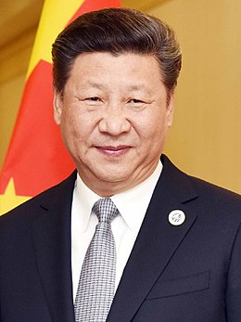
Čínský tygr v 21.století
2008 – první olympijské hry v Číně – XXIX. (Peking)
Bombastická oslava - stadion (Ptačí hnízdo), průvody, 5 maskotů
2010 Světová výstava v Šanghaji – Česká republika měla svůj
pavilon
Šanghaj – největší přístav světa, znečištěné ovzduší, voda
2012 nový prezident Si Ťing-pching: nové ambice, vůdcovství, další omezení demokracie, šíření „čínského příběhu“ – idealizovaná představa Číny
Nová hedvábná stezka: „předcházet a řešit ekonomické problémy ve světě“, hlavně však šířit obchod Číny, hledat nová odbytiště pro čínské výrobky
Dvě stezky – jedna téměř původní po souši až do Evropy, druhá po moři jihem Indie

Slide 27
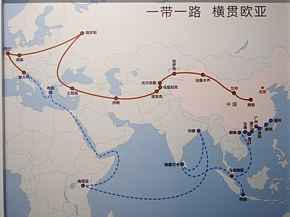
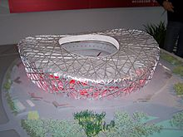
Pavilon olympiády – nová hedvábná stezka

Slide 28
Čína a náboženství
Od 90.let uvolňování ateismu, povolena některá tradiční čínská náboženství
Ale vládnou nyní ti, kteří patřili do rudých gard – neznají tradice, nemají duchovní rozměr
Znovu postupně povoleno vyznávat některá tradiční náboženství: jde o taoismus, konfucianismus a buddhismus
Přesto boj proti jiným náboženstvím: křesťané (věrnost papeži), muslimové (nepřátelé), buddhisté věrní dalajlámovi a prosazující samostatnost Tibetu, především mučení a zavírání členů sekty Fa-lun-kung
Boj proti „zlým kultům“

Slide 29

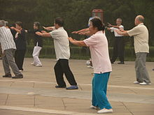
Fa-lun-kung zakázáno – cvičení tai-či podporováno

Slide 30
Čína a svoboda slova
Projekt „harmonická společnost“ = nový „čínský příběh“ – idealizovaný pohled na Čínu
Od 2003 je oficiálním cílem KS Číny i její armády mediální boj: znovu omezování svobody slova, potřeba a nutnost šířit ideální „čínský příběh“; cenzura
Podplácení zahraničních novinářů – musejí psát pod cenzurou
Vytvořen ideální obraz Číny – hospodářská velmoc, demokratická – obraz vnucován světu, hlavně USA a Evropě
Potlačování jakéhokoliv odporu, individuality
Čínští intelektuálové musejí prosazovat „novou éru“ – šířit vymyšlený čínský příběh
Disidenti prinásledováni, zatýkáni, emigrují

Slide 31
Čína a svoboda, demokracie…ne
Uvolnění v 90.letech a postupný nárůst demokracie vystřídal za prezidenta Si Ťin-pchinga nový nárůst totalitního myšlení a chování
Podle Freedom House se omezování lidských práv a svobod projevuje nejvíce v tzv. „digitálním autoritářství“ – čínské tehcnologie rozpoznávají obličeje, sledují občany Číny
2018 Čína jmenována svtěovým narušitelem svobody internetu
2017 zakázána postavička Medvídka Pú – připomíná zjevem prezidenta Si Ťing-pchinga
Cenzura: pokračuje seznam – proskribce výrazů, pojmů jmen, situací, které jsou v Číně tabu (australská nakladatelství – nemohou svobodně v Číně tisknout); seznam např. křesťanství, dalajláma, judaismus, protesty na náměstí, Tibet, nezásvilsý Hongkong, Ujgurská menšina…atd.
Tichá invaze – austr.akademik Clive Hamilton – prorůstání čínského vlivu do australské politiky a kultury

Slide 32
Čína a ekologie
S rozvojem hospodářství obrovský rozvoj znečištění ovzduší, vod
Obrovský nárůst obyvatelstva
Čína je nyní největším znečišťovatelem ovzduší – předstihla i USA (od 2013)
Přesto v září 2020 prohlásil prezident , že chce do r. 2060 z Číny udělat „zelený ráj“, Čína má být zcela „bezúhlíková“
Cíl je jen o deset let pozadu za podobným cílem EU („zelená Evropa“ – 2050)
Otázka je, zda je to vážně míněný cíl, reálný, ne pouze další šíření „čínského ideálu“

Slide 33
Čína a sssr
Vztahy se Sovětským svazem zvláště po II. Sv. válce velmi dobré
Komunismus – kult Stalina a Maa
Chruščov – odsouzení Stalinova kultu – Mao pohoršen, kult nutný k ovládnutí zemí
Smlouva SSSR, USA a británie o zákazu jaderných zkoušek – Čína odmítla podepsat (1964 1.jaderná zkouška)
Mao označuje SSSR za „zrádce komunismu“
SSSR naopak kritizují kulturní revoluci, kritika Maova kultu – obavy, aby Čína neohrožovala jejich zájmy v Asii, nestala se agresivním „drakem“
1968 a Varšavská vojska v Československu – Čína odsuzuje, ale ze strachu (obava z ruského vojska během oslabení Číny)
Boje o ostrov damaňskij v řece Ussuri – sporné území, posílení studené války
Dnes vztahy spíše chladné, obchodní konkurenti

Slide 34
Čína a tibet
Čína prohlašuje, že tibet jí patřil od 14.stol.
X rozpor: Tibet patřil spíše Mongolsku, byl dlouho samostatný, 1912 vyhalšuje nezávislý Tibetský stát
1950 Tibet obsazen čínskými vojsky – násilný vpád a obsazení
Dalajláma uprchnul do Indie, tam i exilová vláda Tibetu
Dnes z Tibetu Autonomní oblast Tibet
Jakékoli pokusy o osamostatnění nebo prostesty trvdě potlačovány armádou
Čína také prostestuje a neplní dohody s těmi státy, které jsou neutrální nebo souhlasí s nezávislostí Tibetu

Slide 35
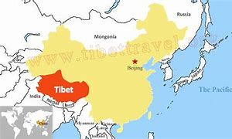
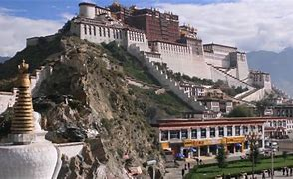
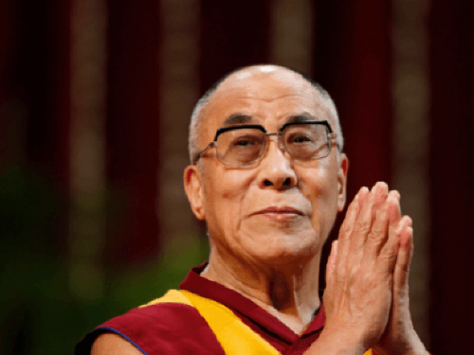

Slide 36
Čína a macao
Macao je území – polostrov jižně od Číny a patřilo jí od spojení čínského území
Ve středověku portugalská kolonie
Od 1999 znovu součást Číny – pod heslem „jedna země, dva systémy“
Macao nejhustěji obydlená oblast Číny ai nejhustěji celého světa
Centrum historicky chráněno

Slide 37
Čína a hong kong
Hongkong byl britskou kolonií až do 1997, kdy předán – vrácen Číně
Heslo: „jedna země – dav systémy“ – Hongkong nemsírně bohatá obchodní kolonie, politikcy zvyklé na bristkou demokracii
Od spojení s ˇínou postupně naráží na totalitní omezování, čína nedodržuje stanovené „dva systémy“: poslední dva roky výrazné prostesty, demonstrace, omezování osobní svobody, nátlak zničit svobodné demokratické volby, zatýkání disidentů
Od června 2020 nový bezpečnostní zákon: definice čtyř trestných činů, jimiž jsou separatistické, podvratné a teroristické aktivity a spolupráce s cizími silami s cílem ohrozit národní bezpečnost.

Slide 38
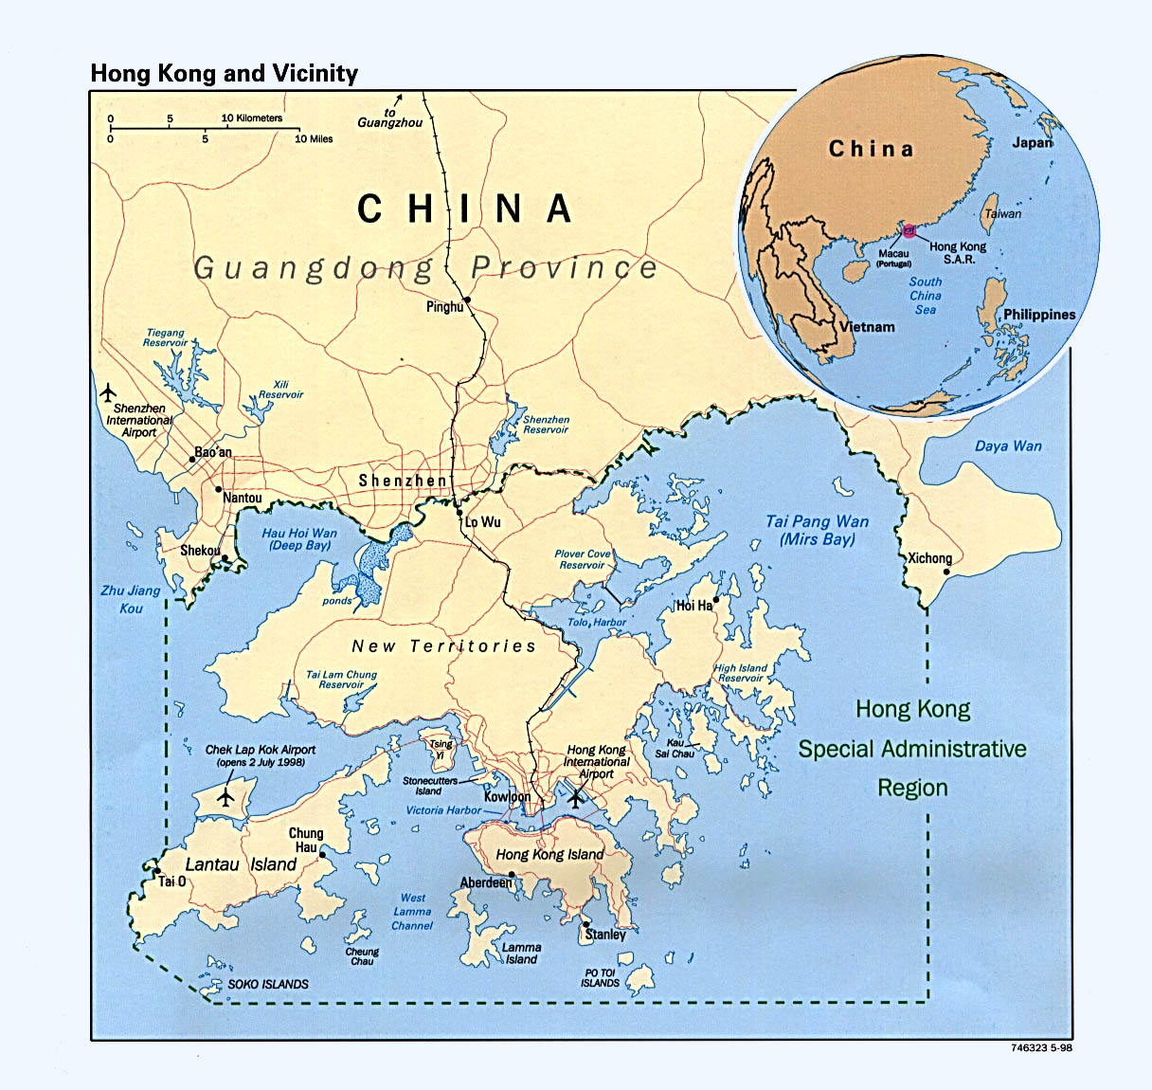
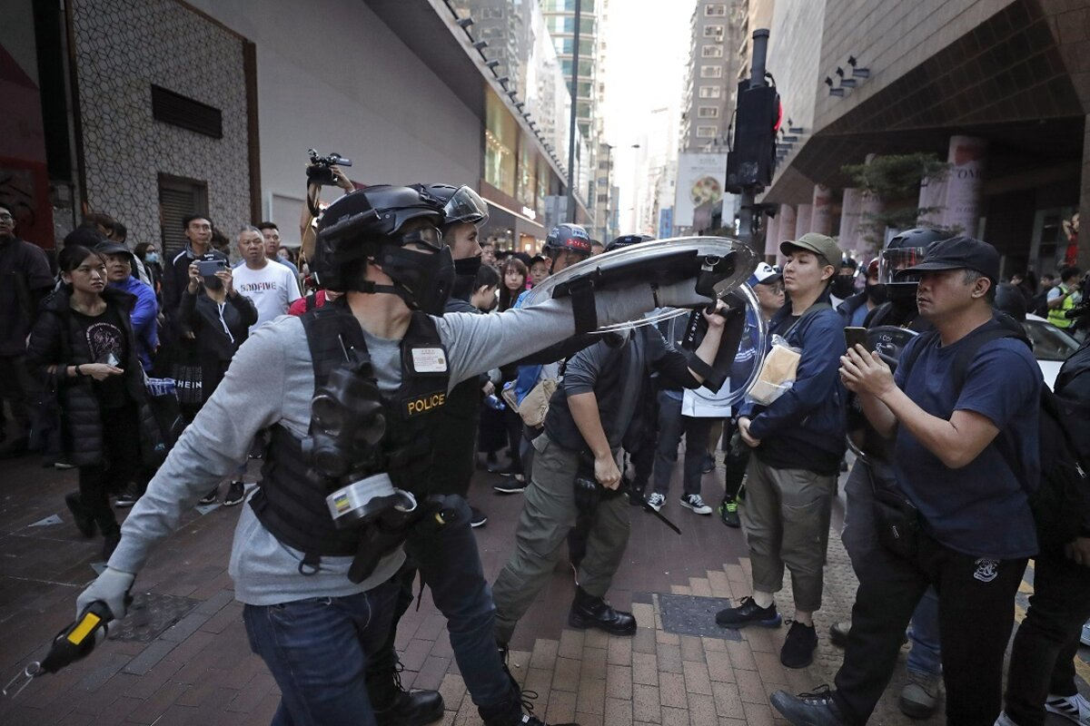

Slide 39
Čína a státy = věřitelé v asii, americe, africe
Čína postupně ovládá mnoho států – ekonomicky, ale pak i politicky:
Masivní politická korupce vede státní představitele se zadlužit Číně – následuje dluhová spirála, past – korupce – postupná ztráta samostatnosti státu:
Srí Lanka- bývlaý prezident zadlužil svou zemi (přístav Hambantota, letiště) – nyní pronájem přístavu Číně na 99let
Afrika: Nigérie, Zambie – ilegální kácení růžového dřeva, ničení přírodního bohatsví – korupce afrických úředníků; čína dováží zbraně, ovládá patrně i teroristické organizace
Zambie: dovoz čínských tehcnologií, kritická zadluženost
Maledivy: od 2013 napojení na novou hedvábnou stezku, čínské dluhy až 80%
Malajsie: bývalý prezident zrponevěřil peníze, azdlužil se Číně – nyní tajná dohoda o využití přístavu a území pro Čínu
Venezuela: první spojenec Číny v latinské Americe – půjčky, azdlužení, oficální výnos „všestranné strategické partnerstvíů

Slide 40
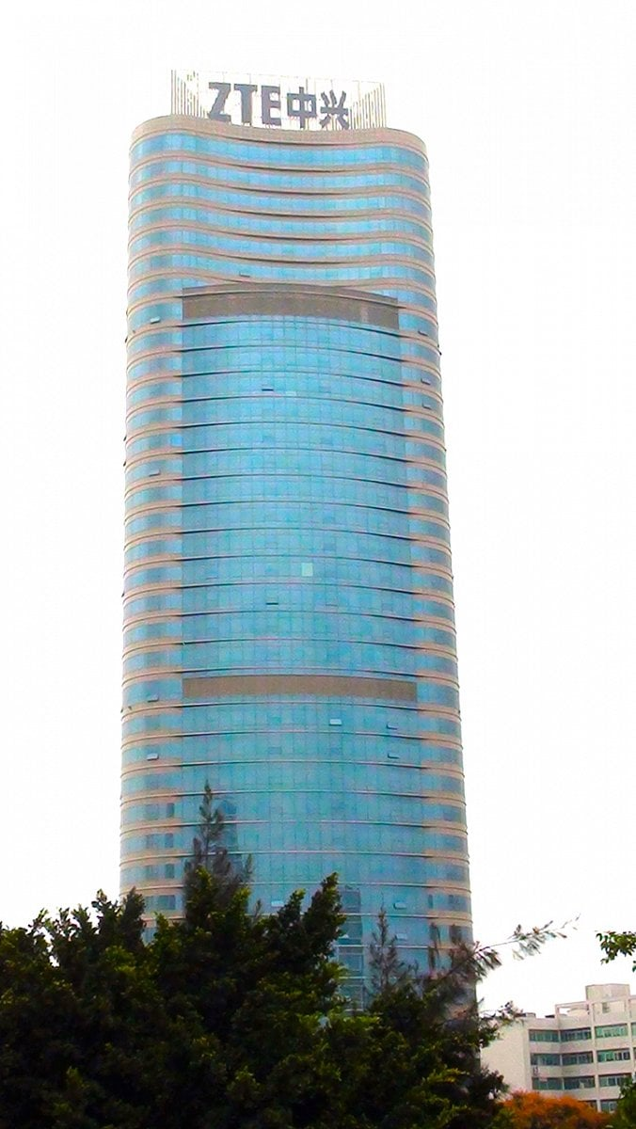
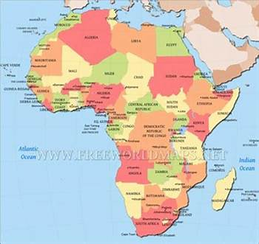
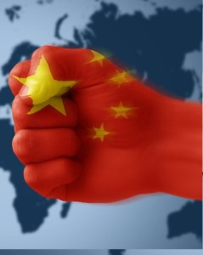

Slide 41
Vztahy čína – usa
Vztahy s Čínou napjaté už o vyhlášení komunistického státu (1949)
Podpora Tchaj-wanu; tichá podpora Tibetu – ale nezasáhly do obsazení
V 70.letech uvolnění – prezident Nixon poprvé oficiálně navštívil Čínu
Po smrti Maa lepší vztahy – USA podporují Čínu kvůli ochlazení vztahů s SSSR
1979 oficiální uznání Čínské lidové republiky = uznání komunismu v Číně za legální
Po masakru na náměstí Nebeského klidu znovu ochlazení
2000 normalizace: dohodu podepisuje Bill Clinton
2006 Čína druhým největším obchodním partnerem USA
Od 2008 Čína největší věřitel USA!
Od 2011 USA se snaží ohrozit obrovský ekonomický orzmach a vliv Číny – USA více obchoduje v Pacifiku

Slide 42
Vztahy čína – usa (trump a spol)
Ještě 2013 Barack Obama jedná s Čínou vstřícně – snaží s eo novu dohodu mezi zeměmi – neúspěch
Čína nesplácí své dluhy vůči USA, ani nedělá žádné ústupky, které mají dluh nahradit
Od 2018 (prezident Trump) – obchodní válka mezi USA a Čínouˇ:
Vysoké celní tarify na dovoz z Číny
Zákaz čínské technologie, zvl. Huawei – mobily, tablety
Hlasatelem je prezident Trump – vyhlašuje veřejně kritiku vůči Číně
2020 – na začátku roku podepsána sice nová dohoda o vztazích, ale hned poté šíření koronaviru – prezident Trump veřejně obviňuje Čínu za „světovou zkázu“

Slide 43
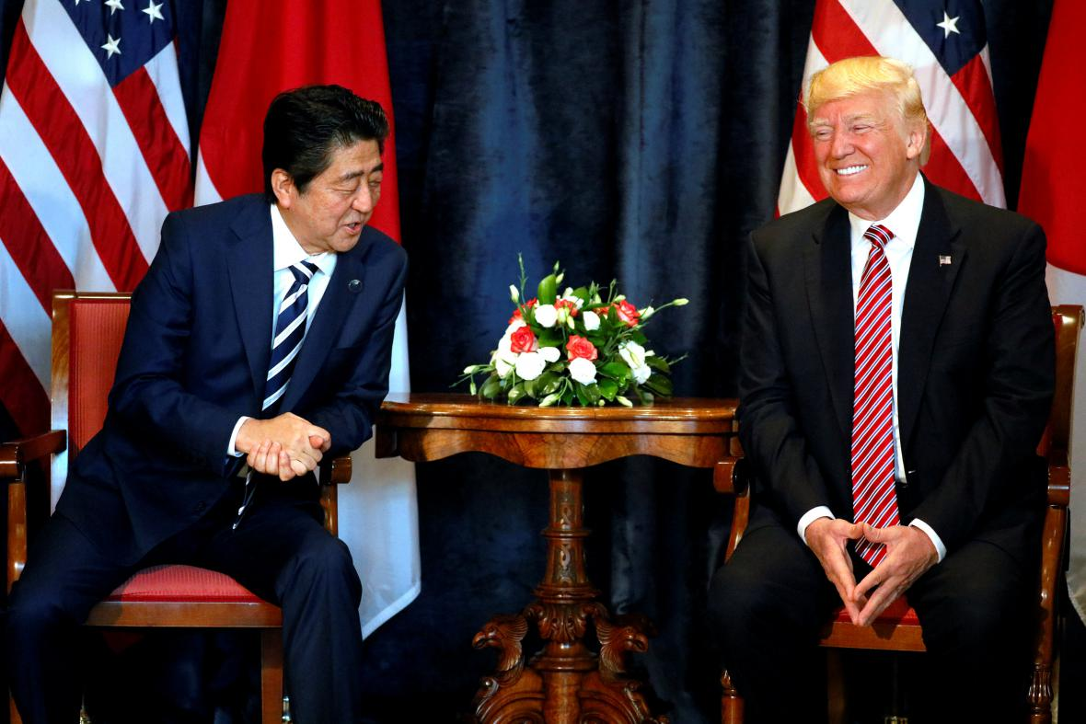

Slide 44
Vztahy čína – česká republika dnes
Komunismus obě země násilně propojil (1949 a dále)
Ochlazení vztahů s SSSR (od 60.let) – Československo nuceno pod vlivem SSSR a Varšavské smlouvy přerušit styky s Čínou
Po 1989 ještě větší propast – zcela jiný směr vývoje, kultury
Po 2000 znovu navázání – zvl. obchodní vztahy, prosazuje tehdejší předseda vlády Miloš Zeman
2004 oficiální návštěva Václava Klause v Pekingu – „ekonomická diplomacie“
Slíbené investice ze strany Číny dosud nedorženy – vztahy ochlazeny
Prezident Miloš Zeman tvrdošíjně prosazuje Čínu a čínské zájmy (odbytiště pro výrobky): Smíšená česko-čínská komora vzájemné spolupráce

Slide 45
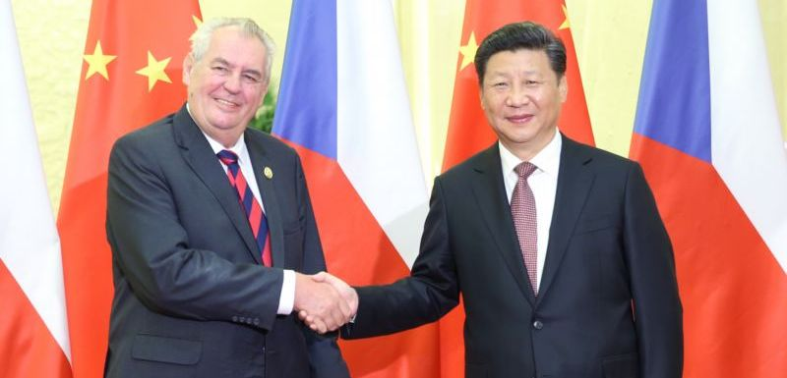

Slide 46
Čína a koronavir
Na podzim r. 2019 se objevuje v provincii Wu- Chan poprvé nový typ viru: COVID 19, známý jako koronavir
Čína zpočátku tají, mlží – silné omezení medií, svobody
Přiznává až příliš pozdě
USA viní Čínu ze světového ohrožení
Provincie uzavřeny, lidé disciplína – dnes v Číně oslabení viru – lidé nejsou zvylkí žádat ústavní svobody (svobodu pohybu např.)
Znovu se vir šíří, není jasné, co bude dál

Slide 47
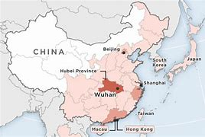
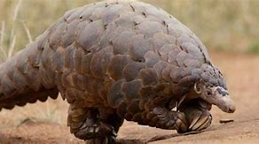
luskoun

Slide 48
Čína a budoucnost – svoboda nebo totalita?
V Číně za vlády prezidenta Si Ťing-pchinga znovuposílení totality, kultu, dále nově ekonomické nátlaky
Organizace podporující soustředěnou politiku prezidenta a KS Číny:
Sjednocená fronta Ústředního výboru KS
Odbor práce Sjednocené fronty (UFWD)
Čínská asociace pro mezinárodní přátelské vztahy (CAIFC)
Oddělení mezinárodních vztahů ÚV KS Číny
Čínská lidově osvobozenecká armáda – její součást je policie Číny

Slide 49
bibliografie
Čína – Wikipedie (wikipedia.org)
Komunistická strana Číny – Wikipedie (wikipedia.org)
Čínská republika (1912–1949) – Wikipedie (wikipedia.org)
Kuomintang – Wikipedie (wikipedia.org)
Kulturní revoluce – Wikipedie (wikipedia.org)
Mukdenský incident – Wikipedie (wikipedia.org)
Mao Ce-tung – Wikipedie (wikipedia.org)
Politika jednoho dítěte – Wikipedie (wikipedia.org)
Letní olympijské hry 2008 – Wikipedie (wikipedia.org)
Nová Hedvábná stezka – Wikipedie (wikipedia.org)
Čína zvedla ekologickou rukavici. Chce být bezuhlíková v roce 2060 - Deník.cz (denik.cz)
Studie: Čína, největší „znečišťovatel" světa, dosáhla uhlíkového cíle o 12 let dříve - Sputnik Česká republika (sputniknews.com)
https://www.idnes.cz/zpravy/zahranicni/hongkong-cina-bezpecnostni-zakon-demonstrace.A200701_062049_zahranicni_wass
luskoun - Bing images
TRUMP - Bing images

